Slide 1

Aplicação da IOT em sistemas embarcados automotivos para monitoramento e detecção de falhas
Autor: Ruan Luiz Alves da Silva
Orientador: Prof. Dr. Ricardo Barz Sovat

Slide 2
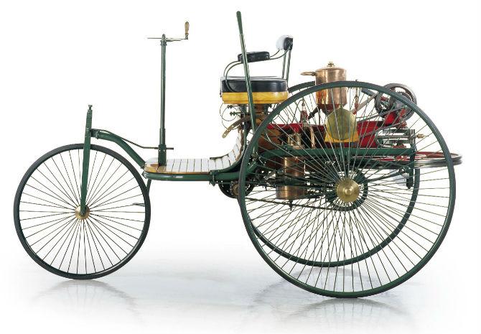

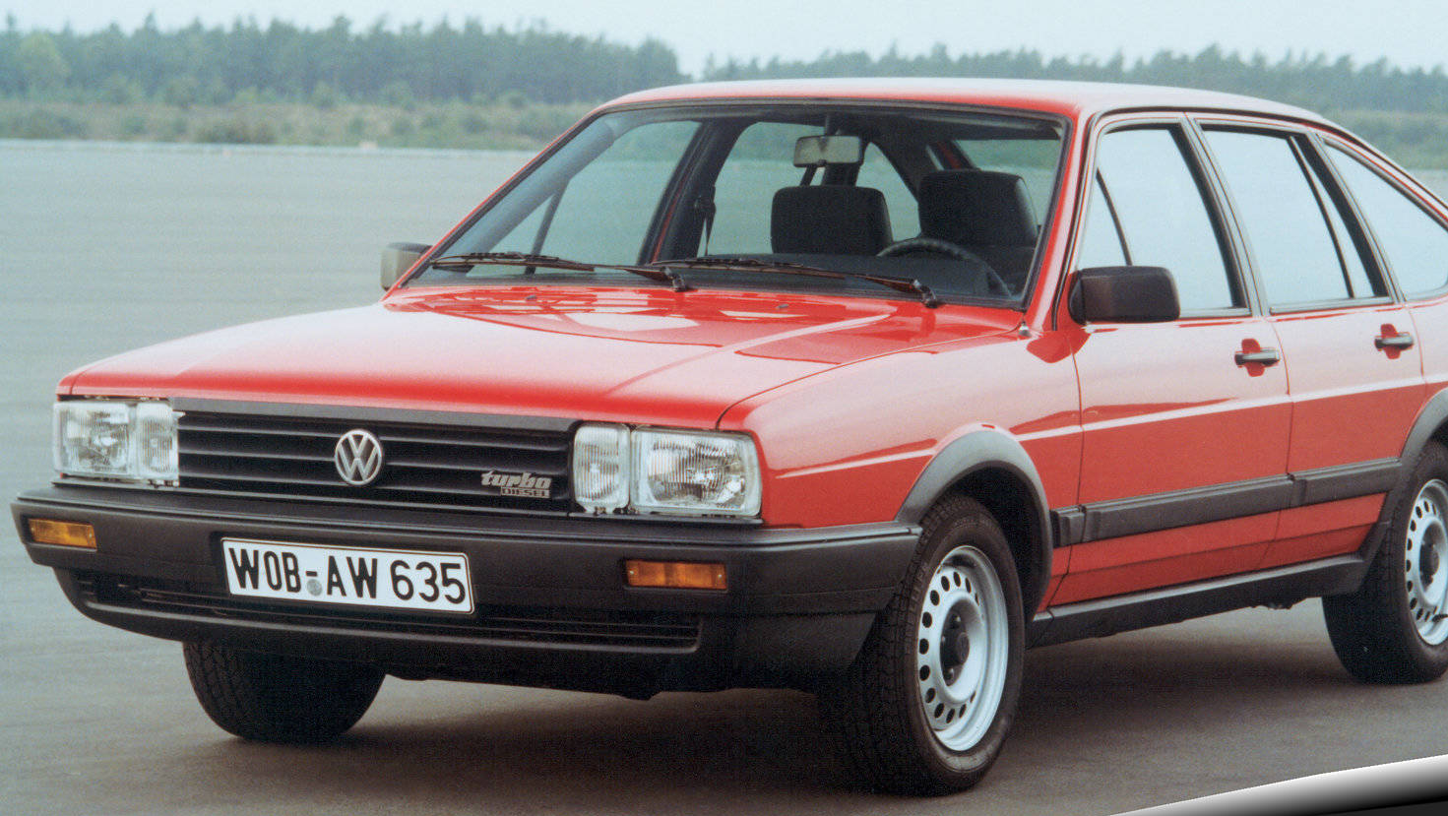
Introdução
Evolução do automóvel
Carros a manivela
Carros com injeção eletrônica
Carros carburados
Notes:
A evolução tecnológica no cenário automobilístico tem alavancado vários benefícios, como diminuição do consumo de combustível, diminuição na emissão de poluentes, etc.
Analisando a evolução tecnológica no cenário automobilístico, observa-se que parte do funcionamento dos automóveis estão passando a ser informatizados (digital) ao invés de mecânicos
http://newcarsportal.com/wp-content/uploads/2017/07/2018-Volkswagen-Passat-featured-image.jpg

Slide 3
Objetivos
Estudo da arquitetura da rede veicular
Implementação de um sistema de monitoramento integrado ao automóvel
Integração com serviços de computação em nuvem

Slide 4
Justificativa
Necessidade da compreensão dos sistemas embarcados presentes nos automóveis
Envolver aplicações de Internet das Coisas para auxiliar na automatização da coleta para análise

Slide 5
Fundamentação Teórica
Arquitetura automotiva
ECU
Protocolos da rede veicular interna
Conector OBD-II
ELM327

Slide 6
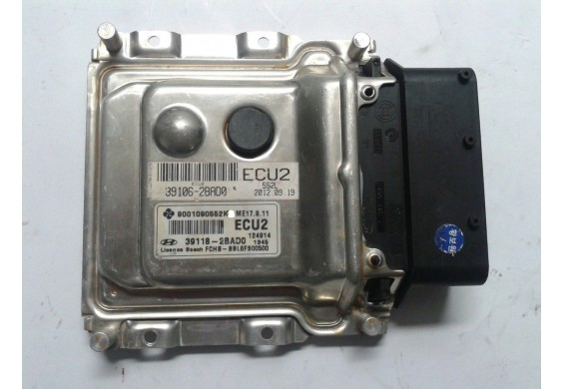
Fundamentação Teórica
ECU (Unidade de Controle Eletrônico)
Gerencia boa parte dos recursos do veículo
Processa as informações internas do automóvel
Pode trabalhar de forma distribuída
Notes:
ECU individual que gerencia todos os recursos, como Ingeção eletrônica, travas elétricas, vidros elétricos, alarme, painel de instruções, etc
EDU distribuída contém várias ECUs responsáveis por gerenciar sistemas individuais, mas que podem se comunicar com outras ECUs. Ex: ECU da Ingeção, ECU dos módulos das travas elétricas, ECU dos módulos de vidro Elétrico, ECU do sistema de ABS, etc.....

Slide 7
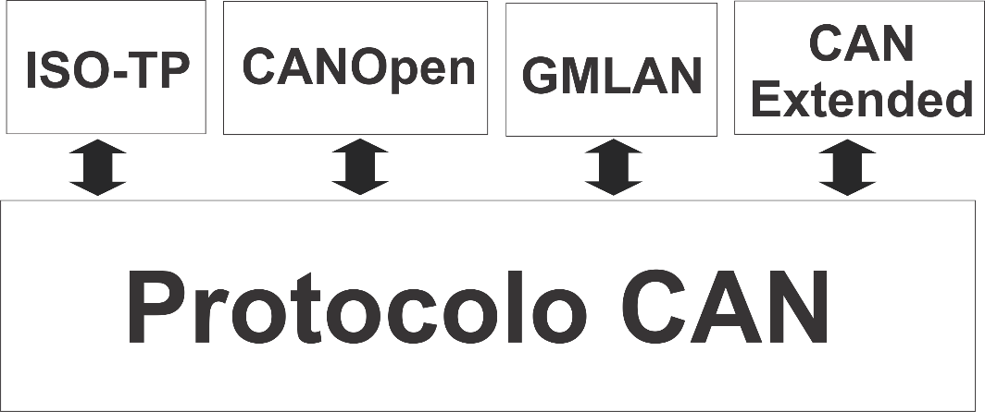
Fundamentação Teórica
Protocolos da rede veicular interna
Existem cerca de 9 protocolos
Ex. Protocolo CAN
Gerenciam a troca de pacotes na rede
Garantem o funcionamento e a comunicação entre os sistemas embarcados

Slide 8
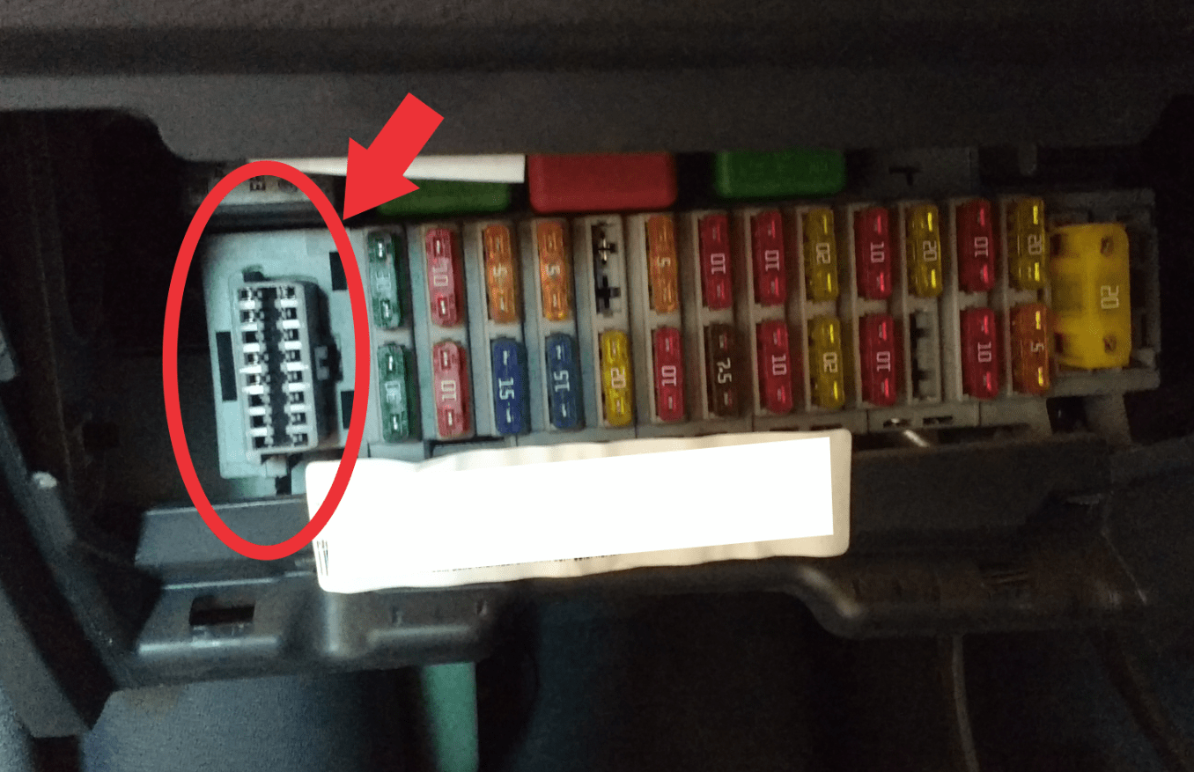
Fundamentação Teórica
Conector OBD-II
Conhecido também por DLC (Diagnostic Link Connector)
Permite a comunicação de outros dispositivos com a rede automotiva

Slide 9
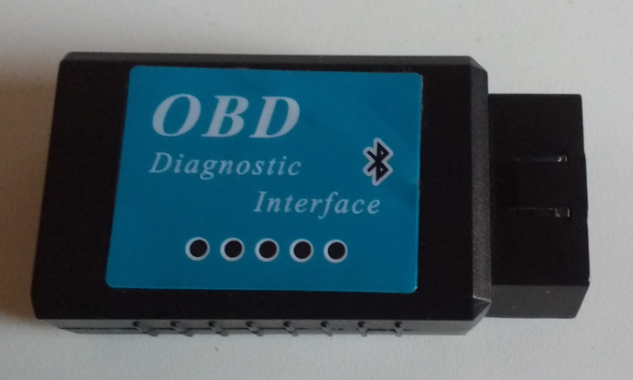
Fundamentação Teórica
ELM327
Conecta na porta OBD-II
Converte os protocolos automotivos para uma interface serial padrão (RS232)
Permite que um computador ou outros dispositivos interajam com esta rede
Notes:
Oferece conectividade USB ou Bluetooth

Slide 10
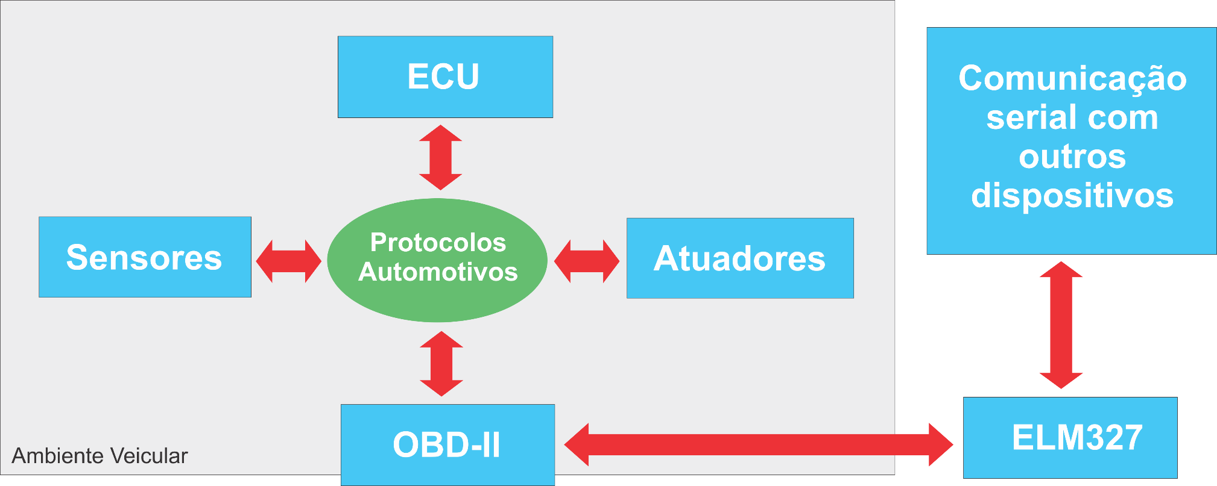
Fundamentação Teórica
Representação:

Slide 11
Metodologia
Divisão das atividades
Desenvolvimento do software de monitoramento
Configuração do hardware e instalação do software
Integração da aplicação com a computação em nuvem

Slide 12
Metodologia
Desenvolvimento do software de monitoramento
Linguagem de programação Java
Framework JavaFx
Biblioteca BlueCove
API obd-java-api (github Pires)
Padrão MVC
Paradigma de Orientação à Objeto

Slide 13
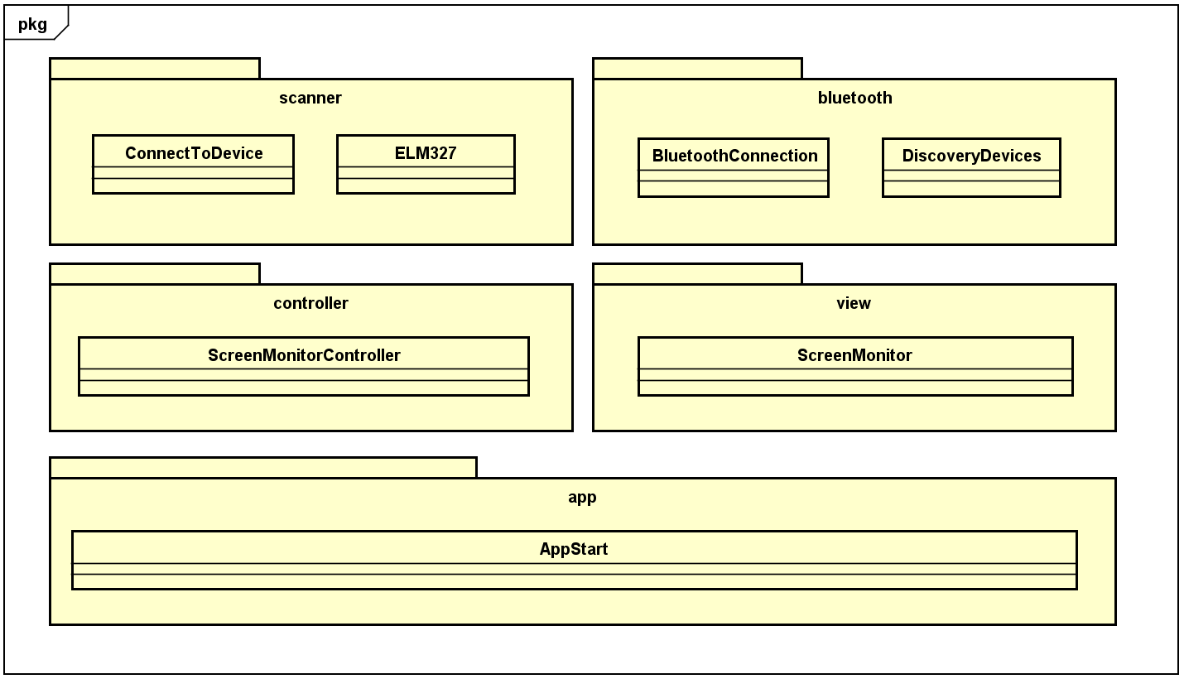
Metodologia
Organização das classes do projeto:

Slide 14
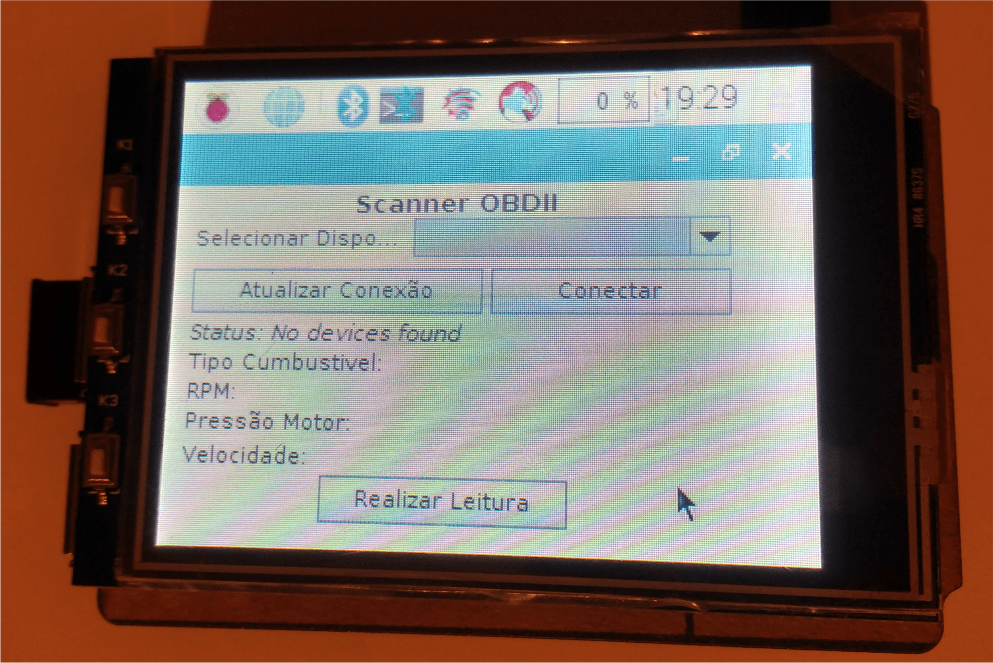
Metodologia
Configuração do hardware e instalação do software
Raspberry Pi 3 Model B
Raspbian Jessie
Display 3.2” com conexão GPIO
Instalação do driver do display
Instalação do software

Slide 15
Metodologia
Integração da aplicação com a computação em nuvem
Amazon Web Service (AWS) - Infraestrutura
Instância Elastic Compute Cloud (EC2)
Ubuntu Server 16.04 LTS
Banco de dados MongoDB
Framework Node.js 6.11
Servidor Apache

Slide 16
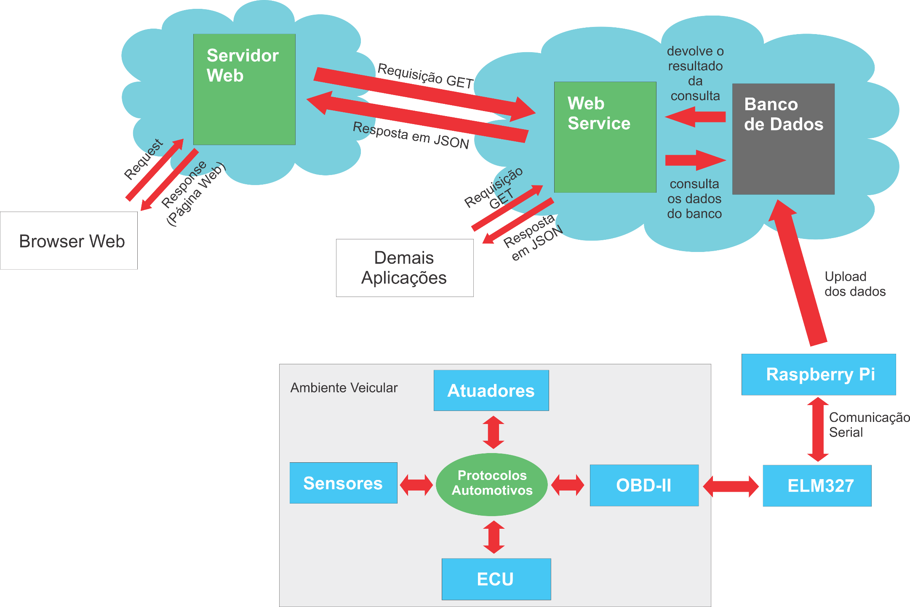

Slide 17
Testes e Resultados
Incompatibilidades
Framework JavaFx
Biblioteca BlueCove
Desempenho
Lentidão durante a leitura
Algumas leituras com ‘eco’

Slide 18
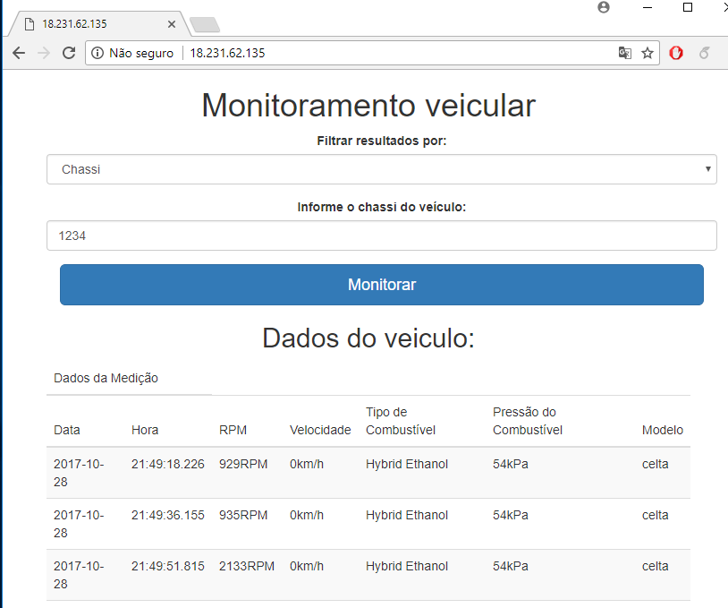
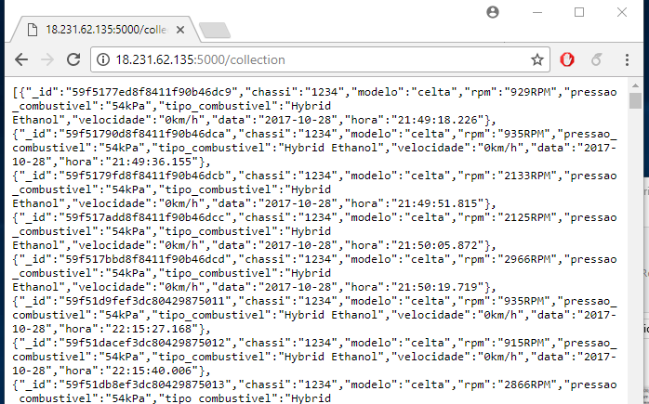
Testes e Resultados

Slide 19
Considerações finais
Foi possível:
Obter leituras do veículo utilizando hardware de baixo custo
Armazenar informações na nuvem
Disponibilizar os dados para consumo/análise
Não foi possível avaliar:
Total precisão de todos os valores convertidos

Slide 20
Melhorias e trabalhos futuros
Estudo e implementação de políticas de segurança
Avaliar a precisão da conversão dos valores obtidos
Análise automatizada dos parâmetros coletados

Slide 21
OBRIGADO!

Slide 22
Créditos das figuras
http://www.50emais.com.br/wp-content/uploads/2014/ 03/Patent-Motorwagen.jpg
https://preview.netcarshow.com/Volkswagen-Passat-1980-1600-02.jpg
http://newcarsportal.com/wp-content/uploads/2017/07/2018-Volkswagen-Passat-featured-image.jpg
http://www.nasscar.com.br/loja/image/cache/data/vendidos/painel%20fiesta%202010%202011/a%20ecu2-565x390.jpg

Slide 23
Bibliografia
ELM Eletronics(2012). The ELM327 data sheet (1ª Edição, 76 p.). Elm Eletronics Inc.
LEE, Edward Ashford; SESHIA, Sanjit Arunkumar. Introduction to Embedded Systems: A cyber-physical systems approach. 2. ed. [S.l.]: MIT Press, 2017. 585 p.
NAVET, Nicolas; SIMONOT-LION, Françoise. Automotive Embedded Systems Handbook. [S.l.]: CRC press, 2008. 490 p.
RICHARDSON, Matt; & WALLACE, Shawn (2013). Getting Started with Raspberry Pi (1ª Edição, 180 p.). Sebastopol, Califórnia, EUA: O’Reilly Media.
SMITH, Craig (2016). The car hacker's handbook: A guide for the penetration tester (1ª Edição, 304 p.). San Francisco, Califórnia, EUA: No Starch Press.
TANENBAUM, Andrew S. Sistemas Distribuídos: Princípios e paradígmas. 2. ed. [S.l.]: São Paulo: Pearson Prentice Hall, 2007. 402 p.

